Slide 1

Text To speech
Franz Rivera Tellez

Slide 2


Slide 3


Beneficios
Accesibilidad
Experiencia de usuario
MUltimedia

Slide 4

Tacotron

Slide 5
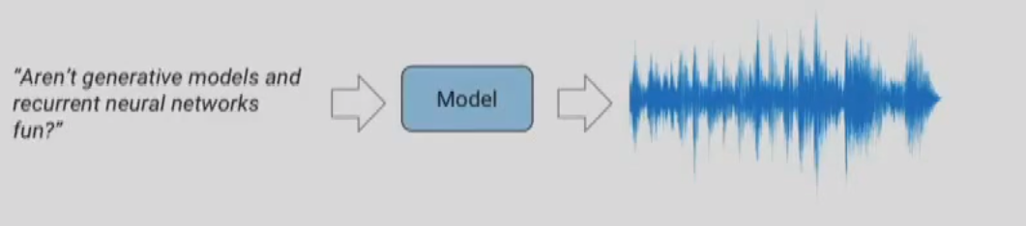
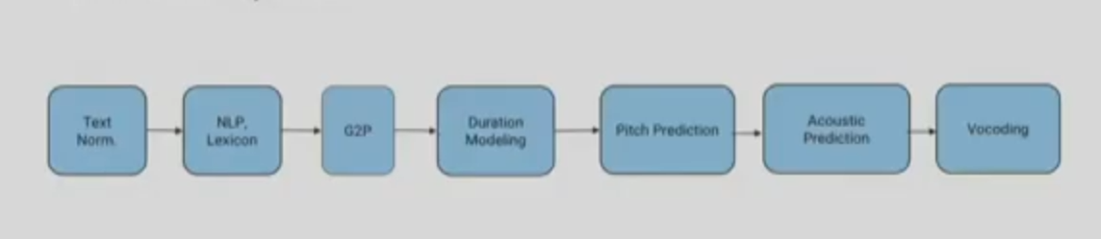
End to end
Clasic Metods

Slide 6

Beneficios End to end towards speech synthesis
Simplificación del proceso
Mayor calidad de voz
Mayor flexibilidad y adaptabilidad
Reducción del esfuerzo de desarrollo

Slide 7
Arquitectura

Slide 8

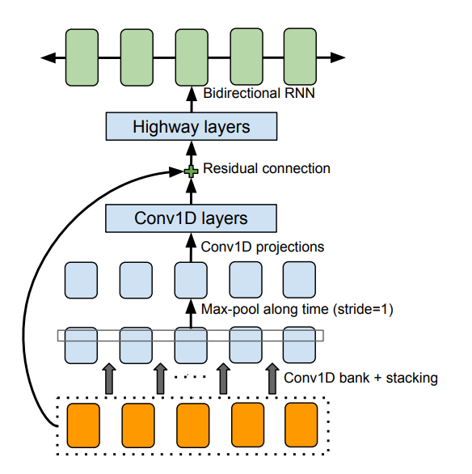
Modulo CBHG

Slide 9

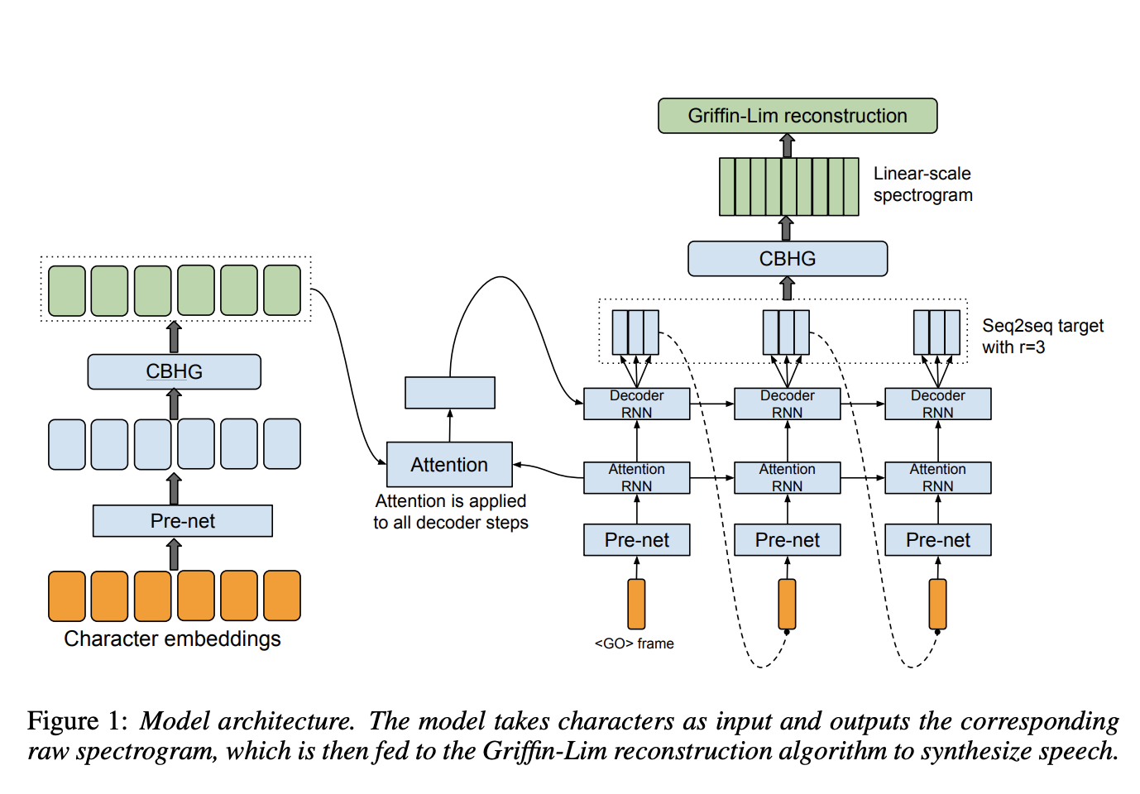
Codificador

Slide 10
Decofificado

Slide 11
Post Procesamiento

Slide 12
Modelo completo

Slide 13
Entrenamiento
Espectrograma de magnitud logarítmica con ventana Hann:
Se utiliza una ventana Hann para suavizar los bordes de cada trama.
La longitud de cada trama es de 50 ms.
El desplazamiento entre tramas es de 12.5 ms.
Se utiliza una transformada de Fourier de tamaño 2048 puntos para obtener el espectrograma.
Preénfasis:
Antes de calcular el espectrograma, se aplica un filtro de preénfasis para realzar las frecuencias altas.
El factor de preénfasis utilizado es de 0.97.
Tasa de muestreo:
La señal de audio se muestrea a una tasa de 24 kHz.

Slide 14
Reducción de capa de salida:
Se aplica una reducción de factor "r" en la capa de salida.
El factor de reducción utilizado es de 2, lo que significa que la salida se reduce a la mitad de su tamaño original.
También se menciona que se pueden utilizar factores de reducción más grandes, como r = 5, con buenos resultados.
Optimización:
Se utiliza el optimizador Adam, propuesto por Kingma y Ba en 2015, para ajustar los parámetros del modelo durante el entrenamiento.
La tasa de aprendizaje inicial es de 0.001.
La tasa de aprendizaje se reduce a 0.0005, 0.0003 y 0.0001 después de 500K, 1M y 2M pasos globales, respectivamente.

Slide 15
Funciones de pérdida:
Se utilizan dos funciones de pérdida con pesos iguales.
La pérdida del decodificador Seq2seq se calcula en función del espectrograma en escala Mel.
La pérdida de la red de posprocesamiento se calcula en función del espectrograma en escala lineal.
Entrenamiento:
El tamaño del lote de entrenamiento es de 32 muestras.
Todas las secuencias se rellenan con ceros hasta alcanzar una longitud máxima.
Aunque es común utilizar máscaras de pérdida para ignorar la pérdida en tramas rellenas con ceros, en este caso se menciona que se evitaron debido a problemas de sonidos repetidos al final.

Slide 16
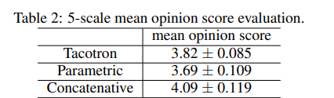
Resultados

